Slide 1
DIAGNÓSTICO Y MANEJO DE TROMBOSIS EN NEOPLASIAS
IV CONGRESO PARAGUAYO DE HEMATOLOGÍA
Y MEDICINA TRANSFUSIONAL 2011
Dra. Cecilia Carrizo

Slide 2
IMPORTANCIA DEL TEMA
El riesgo de TEV en el pte. oncológico varía de 1- 30%
constituye la principal causa de muerte en el pte neoplásico
Aumenta la morbilidad y estadía hospitalaria
3 veces + riesgo de recurrencia
6 veces + riesgo de sangrado
J Clin Oncol. 2009 October 10; 27(29): 4821–4826
ESMO Guidelines Working Group Annals of Oncology 21 (Supplement 5): v274–v276, 2010
ASH 2010 Agnes YY Lee

Slide 3
IMPORTANCIA DEL TEMA
VTE en el transcurso de PQT > mortalidad temprana HR: 4.90 P < 0,0001
El rango de ETV es 4-13 veces > c/enf metastásica que localizada (útero, mama, riñón, cerebro, pulmón, estómago, pancreas)
J Clin Oncol. 2009 October 10; 27(29): 4821–4826
Guidelines Working Group Annals of Oncology 21 (Supplement 5): v274–v276, 2010
ASH 2010 Agnes YY Lee

Slide 4
Risk factors for VTE in patients with cancer
Cancer-related factors
• Primary site of cancer
• Histology
• Stage or extent of cancer
Treatment-related factors
• Surgery
• Chemotherapy
• Hormonal therapy
• Antiangiogenic agents (thalidomide, lenalidomide, bevacizumab)
• Central venous catheters
• Use of erythropoiesis stimulating agents
• Transfusions
Biomarkers associated with higher risk of VTE in patients with cancer
• Platelet count greater than 350 x 109/L prior to chemotherapy
• Leukocyte count greater than 11 x 109/L prior to chemotherapy
• Low hemoglobin less than 10 g/dL
• High levels of tissue factor expression on tumor cell surfaces
• Elevated circulating tissue factor activity or antigen levels
• High D-dimer level
• Elevated soluble P-selectin level
• High C-reactive protein level
General Risk Factors
• Older age
• Previous history of VTE
• Immobility for greater than 3 days
• Hereditary thrombophilia
• Obesity (BMI greater than 30 kg/m2)
• Performance status
• Hospitalization
• Race
• Major medical conditions (severe infection or sepsis; pulmonary disease; arterial
thrombosis; systemic inflammatory disease)
(Modified from Khorana et al., 2009.1)

Slide 5
Khorana score de predicción de VTE asociado a quimioterapia
Caracteristicas del paciente Riesgo de Score
Sitio primario del cancer
• Muy alto riesgo (estómago, pancreas) 2
• Alto riesgo (pulmón, linfoma, ginecológico, mama, testicular) 1
Prequimioterapia
recuento plaquetario 350 x 109/L o mayor 1
nivel de Hb menor de 10 g/dL o uso de factores de crecimiento de glob.rojos 1
recuento leucocitario prequimioterapia > 11 x 10 9/L 1
IMC 35 kg/m2 o mayor 1
Total Score Categoría de riesgo Riesgo de Sintomático VTE
0 bajo 0.3 – 0.8%
1, 2 Intermedio 1.8 – 2.0%
3 o mayor alto 6.7 – 7.1%
Blood. 2008;111:4902–4907

Slide 6
Khorana score de predicción de VTE asociado a quimioterapia
Ventajas: fácil realización
Desventajas:
*No predice en determinados tipos de tumores,
enfermedad avanzada y pobre performance status
*No integra las nuevas terapeúticas
*No integra los biomarcadores
No están uniformemente estandarizados

Slide 7
Predicción del TEV en el pte. con cáncer: importancia de los biomarcadores
probabilidad acumulativa VTE
n = 819 ptes 656 días de seguimiento 7,4% TEV
score original c/biomarcadores
Tipo tumor, IMC,Hb P selectina
Recuento plaq . y de leucocitos D dímeros
17.7% score ≥ 3 35,0% score ≥ 5
9.6% score 2 10,3% score 3
3.8% score 1 1% score o
1.5% score 0 HR 25.9%
Blood 2010 116:5085-5086

Slide 8
IMPORTANCIA DEL TEMA
Constituye un elemento de mal pronóstico
cáncer+ TEV menor sobrevida a igual estadío
12% vs 36% (p< 0,001)
tasa de mortalidad de 2.20
Sorensen HN Engl J Med. 2000 Dec 21;343(25):1846-50
Es un factor de riesgo independiente de mortalidad su presencia durante el 1er año de seguimiento.
Chew HK Arch Intern Med. 2006 Feb 27;166(4):458-64

Slide 9
IMPORTANCIA DEL TEMA
aprox. 10% de los ptes. con TEV idiopático se diagnostica un neoplasma dentro del 1er o 2do. año.
Hasta donde buscar un neoplasma oculto?

Slide 10
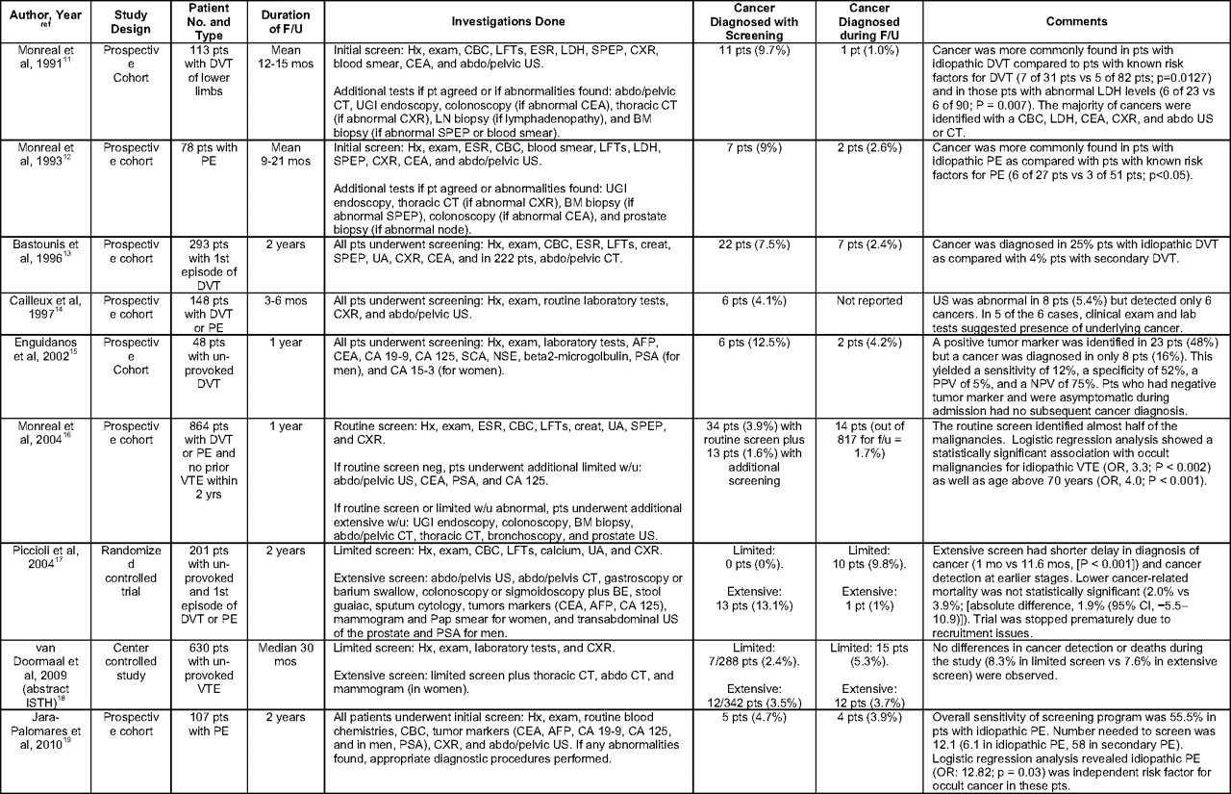
ASH 2010 Rosovsky R

Slide 11
Screening para neo oculto
Prospectivo
864 ptes 34 (3,9%) neo sensibilidad 55,7%
830 13 (24,1%) neo sensibilidad 48,1%
seguimiento 12 meses
817 14 neo en la evolución
37 fallecieron de neo
malignidad identificada tempranamente en 61% vs 14%
durante el seguimiento
Monreal, M Journal of Thrombosis and Haemostasis 2004, 2: 876–881

Slide 12
Resultados:
Buena HC screening básico inicial permitió captar un 50% de neo
En quienes no se reveló neo
Intervalo promedio entre el diag de neo y el evento trombótico fue de 8.4 meses
60% neo en etapas más precoces vs 20% entre
los que no se sometieron a exhaustivo screening
lo que permite mayores posibilidades curativas
Monreal, M Journal of Thrombosis and Haemostasis 2004, 2: 876–881

Slide 13
Screening para neo oculto
Prospectivo ptes c/TEV idiopático sin neo aparente
2 años de seguimiento
201 ptes
99 cribado 102 control
13 (13,1 %) neo oculto 10 (9,8%)sintomático
(RR 9.7 IC 95% 1,3- 36,8 (p<0,01)
mortalidad 2% vs 3,9
redujo demora del diag de 1 vs 11,6 meses p <0,001
diag en etapas más precoces
Piccioli A. J Thromb Haemost. 2004 Jun;2(6):884-9

Slide 14
Conclusiones:
TEV idiopática tiene un mayor riesgo de albergar un cáncer oculto en comparación con los pacientes con TEV provocado
historia completa, examen físico, pruebas de sangre de rutina, y la radiografía de tórax detecta un % no menospreciable de cánceres.
Screening extenso parece detectar más casos de cáncer y en las primeras etapas
Pero, incluso con la investigación extensa, un tercio de los cánceres se perdieron.

Slide 15
Conclusiones:
No está claro si el diag más precoz mejora la morbimortalidad, o presente impacto en la sobrevida
Daño psicológico que determina su exhaustiva búsqueda
Rel. Costo/beneficio necesidad de algorritmo diagnóstico
Van Doomaal et al 2009 ISTH
Gaitini DE, Brenner B. Ultraschall Med. 2008 Dec;29 Suppl 5:220-5. Epub 2009 Jan 28

Slide 16
Conclusiones:
Debe realizarse historia médica completa, examen físico, Rx de tórax y pruebas de laboratorio de rutina, búsqueda del cáncer de género-específico de acuerdo a la edad(Grado 1C). pruebas de diagnóstico adicional debe estar guiada por cualquier resultado anómalo obtenida de los datos iniciales clínicos o de laboratorio.
ASH 2010 Rosovsky R, Agnes Y
Selección del pte para exhaustivo screening
La solicitud de exámenes más caros, o agresivos como la tomografía computarizada (TC), la endoscopia digestiva o marcadores tumorales deben dirigirse en el caso de una fuerte sospecha clínica de cáncer oculto (II C).
Annals of Oncology 21 (Supplement 5): v274–v276, 2010 ESMO 2010

Slide 17
Tratamiento:
Objetivos: valorar eficacia y seguridad de HBPM, HnF y fondapariniux en TEV en pte. con cáncer
16 trabajos randomizados
13 HBPM vs HnF
2 Fondaparinoux vs. Heparina
1 Dalteparina vs. Tinzaparina
Cochrane Database Syst Rev. 2011 Apr 13;4:CD006649

Slide 18
Resultados HBPM vs HnF:
Metaanálisis de 11 estudios
Reducción estadísticamente significativa en la mortalidad a favor de las HBPM
RR 0,71 ( 95% IC 0,52-0,98)
Metaanálisis de 3 estudios
No mostró reducción estadísticamente
significativa la recurrencia del TEV
RR 0,78 (95% IC 0.29-2,08)
Cochrane Database Syst Rev. 2011 Apr 13;4:CD006649

Slide 19
Resultados
No diferencia estadísticamente significativa
entre heparina y fondaparinux
muerte
RR 1,27 (IC 95% 0,88- 1,84)
recurrencia de TEV
RR 0,95 (IC 95% 0,57-1,60)
sangrado mayor
RR 0,79 (IC 95% 0,39- 1,63)
sangrado menor
RR 1,50 (IC 05% 0,87- 2,59)
Cochrane Database Syst Rev. 2011 Apr 13;4:CD006649

Slide 20
Resultados
No diferencia significativa en mortalidad entre dalteparina y tinzaparina
RR 0,86 (95% IC 0,43- 2,59)
Conclusión: HBPM son posiblemente superiores a las HnF en el tratamiento inicial del TEV del pte.con cáncer
Cochrane Database Syst Rev. 2011 Apr 13;4:CD006649

Slide 21
Recomendaciones
Para los ptes. con TVP y cáncer, recomendamos
HBPM por lo menos los primeros 3 a 6 meses de
terapia anticoagulante (Grado 1A).
Para estos pacientes recomendamos subsiguiente anticoagulación con AVK o HBPM indefinidamente o hasta que el cancer sea resuelto ( Grado 1C)
CHEST 2008
Debe ser continuada mientras exista evidencia clínica de malignidad activa.
(por ej: enfermedad metastásica ) (grado III C)
ESMO Annals of Oncology 21 (Supplement 5): v274–v276, 2010

Slide 22
Problemas en el tratamiento del pte, con ETEV y cáncer
RIETE registro
n= 14.391 ptes. 2945 con cáncer (20%)
con cáncer sin cáncer
EP fatal 2,6% vs 1,4%
Sangrado fatal 1% vs 0,3%
son más frecuentes el paciente con cáncer
J Thromb Haemost. 2006 Sep;4(9):1950-6
Notes:
%

Slide 23
Inciencia de recurrencia RIETE Registro
65 años
EP en el momento de ingreso OR: 1.9 (95% CI: 1.2-3.1)
<3 meses desde el diagnóstico del cáncer
OR: 2.4 (95% CI: 1.5-3.6)
TEV
Inmovilidad > 4 días
Enfermedad metastásica
incidencia de EP y TVP recurrente
Thromb Haemost. 2008 Sep;100(3):435-9

Slide 24
Incidencia de sangrado mayor RIETE registro
immobilidad OR: 1.8 (95% CI: 1.2-2.7)
metástasis OR: 1.6 (95% CI: 1.1-2.3)
reciente sangrado OR: 2.4 (95% CI: 1.1-5.1)
Cl. de creatinina <30 ml/min OR: 2.2; (95% CI: 1.5-3.4)
Peso < 60 Kg
incidencia de sangrado mayor
J Thromb Haemost. 2006 Sep;4(9):1950-6
Thromb Haemost. 2008 Sep;100(3):435-9

Slide 25
RIETE registro
mujeres con cáncer
3 meses se seguimiento
n=18.883 ptes. 3805 (20% cáncer activo) 1719 45% mujeres
2,3% TVP recurrente
2,3% EP
42% sangrado con hemorragia mortal
33% murieron de EP recurrente
sangrado vs recurrencia
GI 5,7 4,3
Genitourinario 6,4 4,7
Cerebro 3,4 13
Pulmón 2,6 11
Thromb Res. 2009;123 Suppl 2:S10-5

Slide 26
HBPM en prevención 2daria.
n= 336 c/TEV o EP
Dalteparina vs ACO x 6 meses
TEV recurrente
9% vs 17% p= 0,002
No diferencia significativa
en el sangrado mayor 6% vs 4%
Cualquier sangrado 14% vs 19%
Rango de mortalidad 39% vs 41%
En ptes. c/cáncer y TEV agudo la dalteparina fue más efectiva que los ACO en la reducción del riesgo de recurrente TE sin aumentar el riesgo de sangrado
Lee AY, Levine MN N Engl J Med. 2003 Jul 10;349(2):146-53

Slide 27
Prevención secundaria
HBPM vs AVK
3 estudios n= 1029
< recurrencia de VTE
Lee AY N Engl J Med. 2003 Jul 10;349(2):146-53
Hull RD Am J Med. 2006 Dec;119(12):1062-72
< sangrado
Meyer G Arch Intern Med. 2002 Aug 12-26;162(15):1729-35
RR de los 3 estudios VTE 0.56 (95% CI, 0.38-0.82)
sangrado mayor 1.01( 95% CI, 0.62-1.64)
mortalidad 0.92( 95% CI, 0.78-1.10)

Slide 28
Tratamiento de TEV recurrente en pte con cáncer
n= 70 ptes
67% c/HBPM 33% c/AVK
Dosis escalada HBPM
8,6% 2do. episodio
4,8% de sangrado
Tiempo medio entre recurrencia y muerte 11,4 meses
Pte con TEV recurrente corta sobrevida
Dosis escaladas de HBPM parece ser efectiva
Carrier J Thromb Haemost. 2009 May;7(5):760-5. Epub 2009 Feb 24

Slide 29
Tratamiento de la trombosis recurrente en el pte. con cáncer
Pte adecuadamente anticoagulado que desarrolla TEV recurrente chequear la progresión de su malignidad
Si ocurre bajo AVK en rango terapeútico
no se aconseja aumentar el rango de INR
riesgo de sangrado
Se aconseja cambiar a HBPM
Dosis escaladas de HBPM (G IIB)
ESMO Annals of Oncology 21 (Supplement 5): v274–v276, 2010
Agnes YY Lee ASH 2010

Slide 30
AVK y tratamiento de la ETEV en el pte. con cáncer
malnutrición
multimedicado interacción medicamentosa
disfunción hepática
fluctuación del INR
Se prefiere el uso de las HBPM (G 1 A)
Annals of Oncology 21 (Supplement 5): v274–v276, 2010

Slide 31
Tratamiento TEV en pte con cáncer
Para el tratamiento del TEV y para la prevención
se recomienda HBPM sobre los AVK (G1A)
Annals of Oncology 21 (Supplement 5): v274–v276, 2010
ESMO 2010
CHEST 2008; 133: 454S-545S

Slide 32
Tratamiento ETEV en pte con cáncer nuevos anticoagulantes
EINSTEIN DVT,EP Rivaroxaban vs HBPM/ AVK
Reducción nº de eventos 33%. P < 0,0001.
Similares tasas de sangrados.
Menor mortalidad total.

Slide 33
Prevención secundaria de trombosis Rivaroxaban
EINSTEIN EXT Rivaroxaban vs placebo
RRR de 82% reducción de recurrencia de
ETEV( p<0.0001)
Baja incidencia de sangrado mayor
(0.7%; p=0.11)
Modesto incremento de sangrado no
mayor.(5.4% vs 1.2% p<0.01)

Slide 34
Tratamiento agudo del TEV Dabigatran
RE-COVER
Dabigatran etexilato vs. Warfarina INR 2-3
x 6 meses
luego de terapia inicial (5 – 10 d)
c/anticoagulante parenteral

Slide 35
Prevención secundaria del TEV Dabigatran
RE-MEDY dabigatrán etexilato vs warfarina INR 2-3
mantenido x 18 meses
RE-SONATE dabigatrán etexilato vs. placebo
mantenido x 6 meses

Slide 36
Tratamiento ETEV en pte con cáncer nuevos anticoagulantes
Son pocos los pacientes con cáncer
incluídos en estos estudios
Drogas prometedoras pero se necesitan
estudios comparativos para valorar sus
verdaderos beneficios en este grupo de
pacientes

Slide 37
Filtro en vena cava inferior indicaciones
TEV recurrente a pesar de correcta anticoagulación
contraindicaciones para anticoagulación
TEV en post operatorio inmediato
gran tumor SNC 1ario o metastásico
trombo libre íleo-cava
pte c/riesgo de falla terapeútica

Slide 38
Filtro vena cava inferior: PREPIC study
n=400 c/TVP prox y riesgo de EP
200 filtro 200 no filtro
HBPM o HnF
c/filtro s/filtro
EP día 12 1,1% 4,8% (OR 0,22)
Recurrente TVP 2años 20,8% 11,6% (OR 1,87)
TVP sintomática 8 años 35,5% 27,5% RR 1,52 p= 0,042
EP sintomática 6,2% 15,1% RR 0,73 p = 0,008
Conclusión: < EP a costo de > TVP
No diferencias en morbimortalidad
Ther Clin Risk Manag. 2011; 7: 99–102.

Slide 39
Filtro vena cava inferior
n= 206 c/neo c/TVP
anticoagulación filtro ambos
sobrevida media en ptes
c/anticoagulación fue mayor 13 meses p< 0,0002
c/ambos 3,25 meses
c/filtro 2 meses
seguros y efectivos en prevenir la muerte por EP
mayor recurrencia y s post flebitico
alteran la calidad de vida
discutir su colocación en ptes con enfermedad avanzada
Clin Appl Thromb Hemost.2009;15:263–269

Slide 40
Filtro vena cava inferior
Una vez que el riesgo de sangrado está superado el pte.con filtro de vena cava debe reiniciar la anticoagulación para evitar recurrencia de TVP (G 1)
ESMO Annals of Oncology 21 (Supplement 5): v274–v276, 2010

Slide 41
Efecto antineoplásico de los anticoagulantes
propiedades antiangiogénicas
efecto antiproliferativo de las Heparinas
efecto en el proceso metastásico: adhesión y migración de la céluda cancerosa
efecto sobre el sistema inmune
Impacto de la anticoagulación en la sobrevida
J Clin Oncol. 2009 October 10; 27(29): 4902–4911.

Slide 42
Sobrevida y HBPM (FAMOUS) study
n= 385 pacientes
neoplasias avanzadas estadio III o IV
dalteparina (5000 UI/ d) o placebo x 1 año
punto primario mortalidad
punto secundario TEV confirmado y sangrado
Journal of Clinical Oncology, Vol 22, No 10 (May 15), 2004: pp. 1944-1948

Slide 43
Sobrevida y HBPM (FAMOUS) study
1 año estimaciones de supervivencia dalteparina 46% vs placebo 41%,
(P = 0,19; Figura 1A)
2 y 3 años mediana de supervivencia dalteparina 43,5 meses vs 24,3 meses grupo placebo
(P = 0,03; Figura 1B)
Journal of Clinical Oncology, Vol 22, No 10 (May 15), 2004: pp. 1944-1948

Slide 44
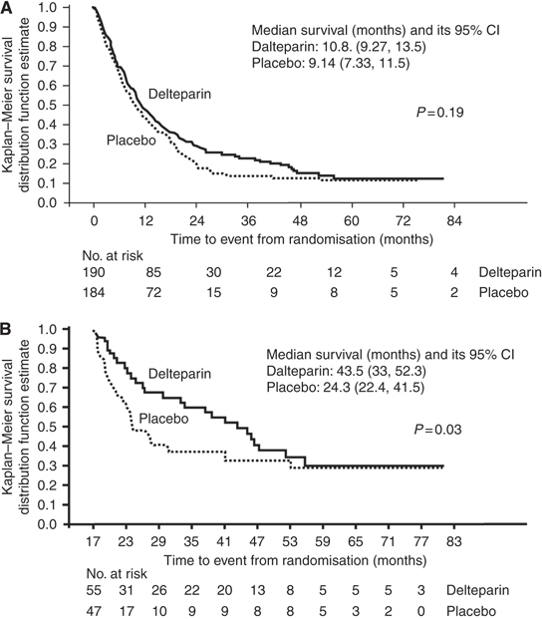
FAMOUS study
Journal of Clinical Oncology, Vol 22, No 10 (May 15), 2004: pp. 1944-1948

Slide 45
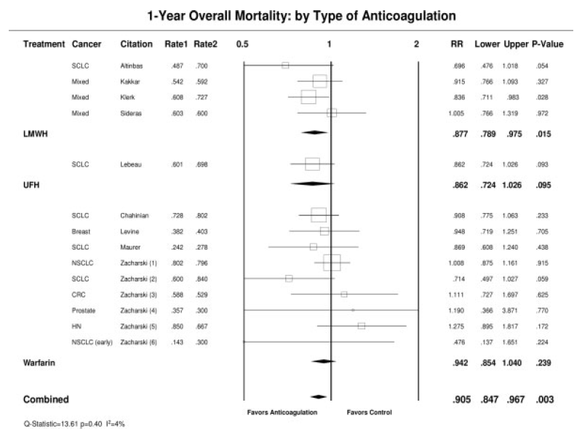
Anticoagulación y sobrevida
Kuderer N Metaanálisis CANCER September 1, 2007 / Volume 110 / Number 5

Slide 46
Anticoagulación y sobrevida
metaanálisis 11 estudios
Incrementa la sobrevida en el pte. con cáncer sin TEV con terapia anticoagulante, pero incrementa el riesgo de sangrado
Estos resultados son más pronunciados con las HBPM pero no estadísticamente significativo entre HBPM y AVK o HBPM y HnF
Kuderer N Metaanálisis CANCER September 1, 2007 / Volume 110 / Number 5

Slide 47
Anticoagulación y sobrevida
n= 2857 ptes c/HnF o HBPM s/indicación terapeútica o profiláctica
12 meses no diferencia significativa
24 meses diferencia significativa en la
sobrevida
TEV s/ diferencia significativa en el sangrado mayor o menor
Cochrane Database Syst Rev. 2011 Apr 13;4:CD006652

Slide 48
Conclusiones: anticoagulación impacto en la sobrevida
los ensayos clínicos y meta-análisis, parecen indicar que la terapia antitrombótica - y en particular HBPM - tiene un efecto sobre la supervivencia en pacientes con cáncer.
es difícil entender cómo un curso corto de HBPM puede proporcionar una ventaja sustancial en la supervivencia de pacientes con cáncer.
Los datos recientes sugieren que la terapia antitrombótica puede tener un efecto directo en modificar la biología del tumor

Slide 49
Anticoagulación y sobrevida
La actual información es limitada para recomendar o no recomendar el uso de anticoagulación para influenciar el pronóstico del cáncer (GI B)
ESMO Annals of Oncology 21 (Supplement 5): v274–v276, 2010
Como terapia antineoplásica no puede ser recomendada hasta la realización de nuevos estudios
CANCER September 1, 2007 / Volume 110 / Number 5

Slide 50
Anticoagulación y sobrevida
¿De qué tamaño y consistencia es el beneficio en la supervivencia?
En qué pacientes (tipo de tumor, estadío, categoría de pronóstico) tienen más probabilidades de beneficiarse de la terapia?
¿Qué anticoagulante es más eficaz?
¿Qué duración del tratamiento se necesita?
¿Qué tan grande es el riesgo de sus efectos adversos cuando se los usa por tiempo prolongado en estos pacientes?

Slide 51
Historia clínica
AR 39 años , AGO 4 embarazos sin complicaciones, último hace 10 años sin controles ginecológicos posteriores.
08/05 cuadro de 2 meses de evolución : dispareunia , sinusorragia , dolor y distensión abdominal. Genitorragia escasa de 10 días de evolución
Ex. ginecológico: cuello sustituído por tumoración de 4 cm irregular , exofítico con cervicorragia roja moderada impresiona comprometer 1/3 superior de vagina, útero aumentado de tamaño . Se biopsia
TAC Tx-abd-pelvis: cuello mal definido , útero irregular aumentado de tamaño, ascitis leve, engrosamiento de mesenterio, derrame pleural bilateral leve.
Hemograma: Gb: 7200 Hb: 8,5 Plaq: 174000

Slide 52
A las 48 hs de ingresada: agrega edema MIIzq hasta muslo.
Ecodoppler venoso: TVP femoral común y cayado
safeno izq.
Ecocardiograma: no dilatación de Cavidades Der.
Se inicia HBPM c/12 hs
Agrava genitorragia Hemograma Hb : 6,2 gr/dl
Gb: 7700 Plaq 172000
Se realiza embolización de art uterinas por vía femoral
Der. para continuar anticoagulación la cual se suspende x 24 hs reiniciándose luego c/12 hs

Slide 53
Disnea progresiva: Se plantea TEP y colocación de
filtro de vena cava.
Ecodoppler venoso: TVP femoral sup. Femoral común
y cayado de safena int. bilateral.
Ecocardiograma: Hipertensión pulmonar severa
Disfusión V Der leve a moderada
Se cambia a HnF con dosis crecientes dada la no
respuesta con HBPM
22/05 fallece Anatomía patológica: adenocarcinoma
escamoso de cuello estadío IV

Slide 54
Conclusiones:
El tratamiento y prevención de la ETEV en el paciente oncológico expone al médico tratante a grandes desafíos terapeúticos muchos de los cuales aún no tienen una respuesta exacta.
Nuevos estudios actualmente en marcha podrán responder algunas de las preguntas planteadas (FRAGMATIC, GASTRANOX)

Slide 55
XXII Congreso Internacional CLAHT 2011 Montevideo - Uruguay
MUCHAS GRACIAS

